Slide 1
Windows Admin Center
La rivoluzione della gestione di Windows Server
Domenico Caldarelli
Senior Security and Systems Engineer
domenico.caldarelli@gmail.com
/ictpower
@ictpower_it

Slide 2
Senior Security and Systems Engineer
Responsabile Ricerca e Sviluppo, Coordinatore Tecnico dell’area Sistemi in ITI srl
Microsoft MCSE Cloud Platform and Infrastructure
ICTPower

Slide 3
Presentazione Windows Admin Center
Panoramica funzionalità
Case study
Demo

Slide 4
Cos’è Windows Admin Center?
Nuovo strumento di gestione basato su browser, distribuito localmente, che consente di gestire i server Windows senza dipendenze cloud o Azure.
Offre il controllo completo su tutti gli aspetti dell'infrastruttura server ed è particolarmente utile per la gestione dei server su reti private non connesse a Internet.
Moderna evoluzione degli strumenti di gestione "inclusi", ad esempio Server Manager e MMC.
SDK per sviluppo estensioni

Slide 5
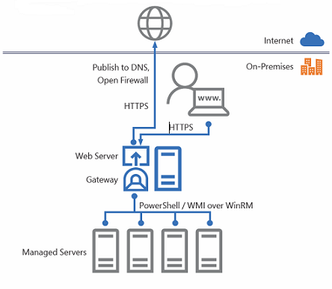
Come funziona?
Configurazione
Gateway su Windows Server 2016 o Windows 10
Sessione remota di PowerShell e WMI.
Gestione
Windows Server 2016
Windows Server 2012 R2
Windows Server 2012
Windows Server 2008 R2
Windows 10

Slide 6
User access options
Gateway Access Roles
Identity Provider options
Role-based access control

Slide 7
Case Study
Server Manager
Gestione Failover Cluster
Gestione Cluster Iperconvergente (S2D)

Slide 8
Download
Versione 1809
Versioni precedenti

Slide 9
Admin Center - Release 1809
View Script: Esempi di script powershell per esigenze specifiche.
Scheduled Tasks: Visualizzazione, modifica, on/off, start/stop e create tasks.
File Shares: Creazione di cartelle condivise e gestione semplificata.
Installed Apps (Windows Server): Visualizzazione e rimozione di applicazioni installate, gestione features.
Apps and Features (Windows 10): Visualizzazione e rimozione di applicazioni installate.
Hyper-V: Migliorata la gestione delle VM, inclusa la virtualizzazione annidata.
Failover Cluster: Aggiunta/rimozione di un nodo al cluster.
Tags: Migliorata la gestione dei tags per una migliore organizzazione della lista dei server connessi alla dashboard.
Notifications: Migliorato il sistema di notifica.
Windows Server 2008 R2: Gestione limitata.

Slide 11
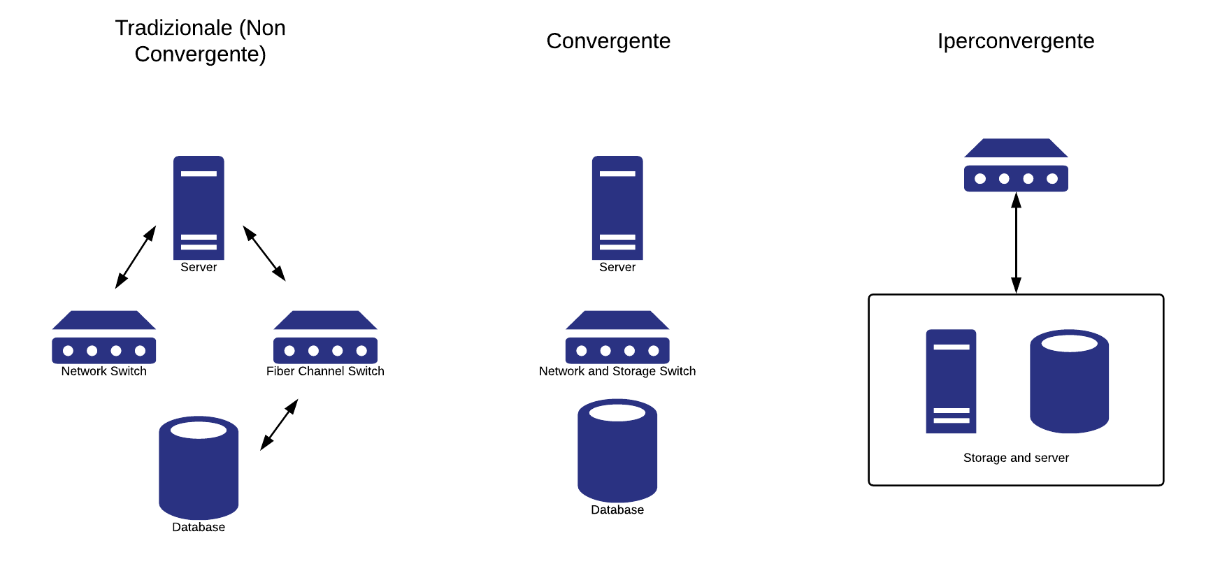
Iperconvergenza

Slide 12
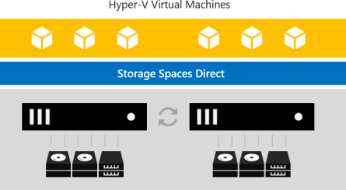
Storage Spaces Direct
Disponibile solo su Windows Server 2016 Datacenter Edition
Failover Cluster Iperconvergente S2D
Nested Virtualization
ICTPower.it - Implementare Storage Spaces Direct in Windows Server 2016

Slide 13
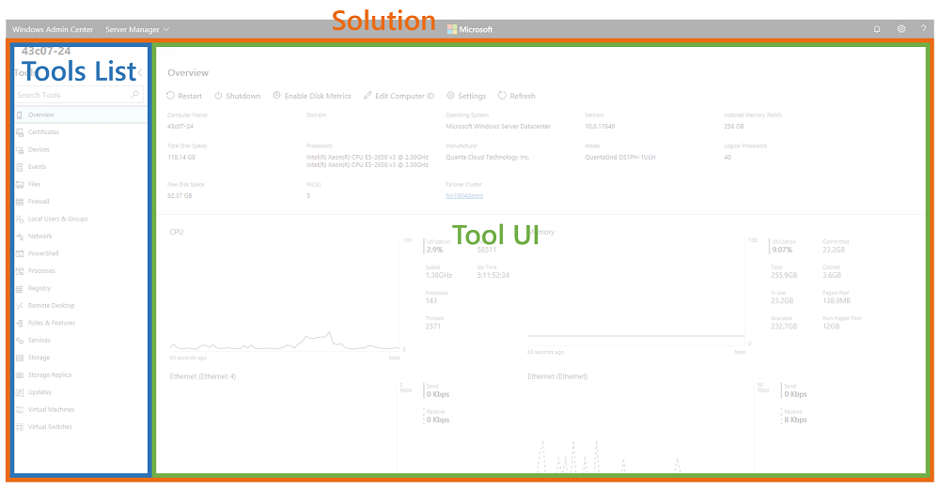
Estensioni
Soluzione
Tool – Componente
Modulo - iFrame

Slide 14
SDK
Integrazione con gli strumenti Windows Admin Center
Uso delle funzionalità di sicurezza, identità e gestione della piattaforma
Sviluppo con le tecnologie Web più recenti
Estensione del raggio del prodotto
HTML5, CSS, Angular, TypeScript e jQuery
Enable Azure Active Directory (AAD) support, Multi-Factor Authentication, Role-Based Access Control (RBAC), logging, auditing

Slide 16
Questions
&
Answers
/ictpower
@ictpower_it

Slide 17
Grazie
/ictpower
@ictpower_it

